Slide 1
Rhythm Roller/ 게임엔진
Rhythm
Roller
2017182026윤장혁
2017182012김호진
2017182021양현석
2019182051전세희

Slide 2
Rhythm Roller/ 게임엔진
00
초기 개발 소개

Slide 3
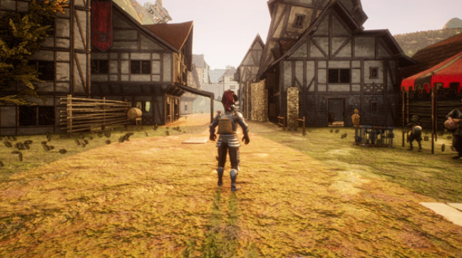
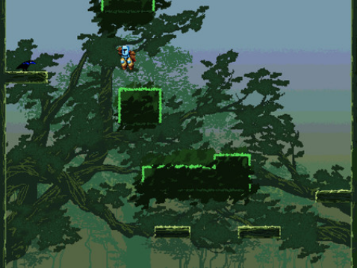
Rhythm Roller/ 게임엔진
1. 게임 컨셉
점프와 이동을 이용하여 총알과 장애물을 피해 목적지에 도착해라!
- 유저는 점프와 이동, 두 가지 기능을 이용하여 목적지에 도착해야한다.
- 주어진 목숨 개수 안으로 스테이지를 클리어해나가면서 최종 스테이지까지 도착해 클리어하는 것이 목표인 게임
사진 01 게임 'AltF4'
사진 02 게임 'JumpKing'

Slide 4
Rhythm Roller/ 게임엔진
2. 장르
'플랫포머'
- 점프와 이동을 이용한 간단한 조작을 통한 게임 플레이
- 3인칭 시점으로 플레이가 방해물과 앞으로 가야하는 길을 찾기 쉽도록 설정

Slide 5
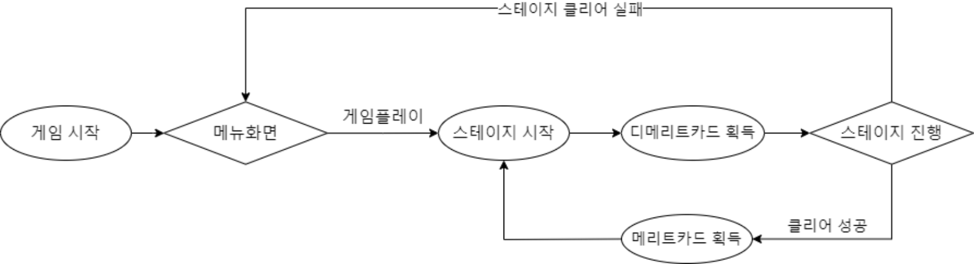
Rhythm Roller/ 게임엔진
3. 게임 플레이 흐름도

Slide 6
Rhythm Roller/ 게임엔진
4.팀원
윤장혁 팀장
김호진
양현석
정**
전세희
유저가 다가가면 나타나는 길
카드 UI및 전반적인 UI제작
게임내 이펙트 제작
게임 캐릭터 쉐이더 제작
로컬 랭킹 보드
스테이지 오브젝트 제작
스테이지 형태 제작
이벤트 효과 제작
게임의 기본적인 시스템 제작
맵 방해물 제작
풍차 바람에 밀려나는 플레이어
유저의 위치를 인식하는 포탄
유저의 시야를 가리는 효과
게임내 이펙트 제작
맵 방해물 제작
게임의 기본적인 시스템 제작
시간에 따른 이벤트 매니저
스테이지 형태 제작

Slide 7
Rhythm Roller/ 게임엔진
01
01
게임 컨셉 및 장르
01
01 게임 컨셉 및 장르
01

Slide 8
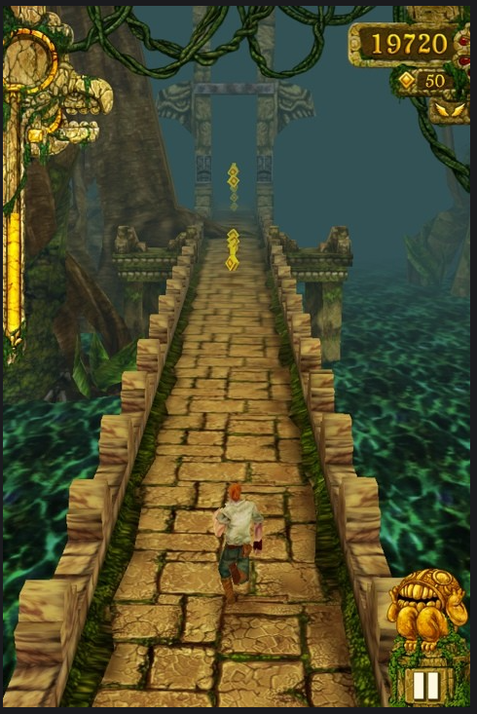

Rhythm Roller/ 게임엔진
1. 게임 컨셉
노래에 맞춰 나오는 물체를 부수고 살아남아라!
유저는 점프와 이동, 두 가지 기능을 이용하여 내려오는 물체들을 파괴하는 게임
물체를 부수지 못 할 경우 데미지를 입게 된다.
물체는 랜덤한 위치에 생성이 되고 노래에 맞춰서 내려오게 된다.

Slide 9
Rhythm Roller/ 게임엔진
2. 장르
플랫포머 + 리듬 게임

Slide 10
Rhythm Roller/ 게임엔진
02 게임 플레이 및 조작법
02
게임플레이 및 조작법
02
02 게임플레이 및 조작법
02

Slide 11
Rhythm Roller/ 게임엔진
1. 게임 플레이 상세
플레이어는 총 5개의 목숨을 가지고 게임을 시작한다.
플레이어는 방해물을 부수지 못하고 지나쳤을 경우 목숨을 잃게 된다.

Slide 12

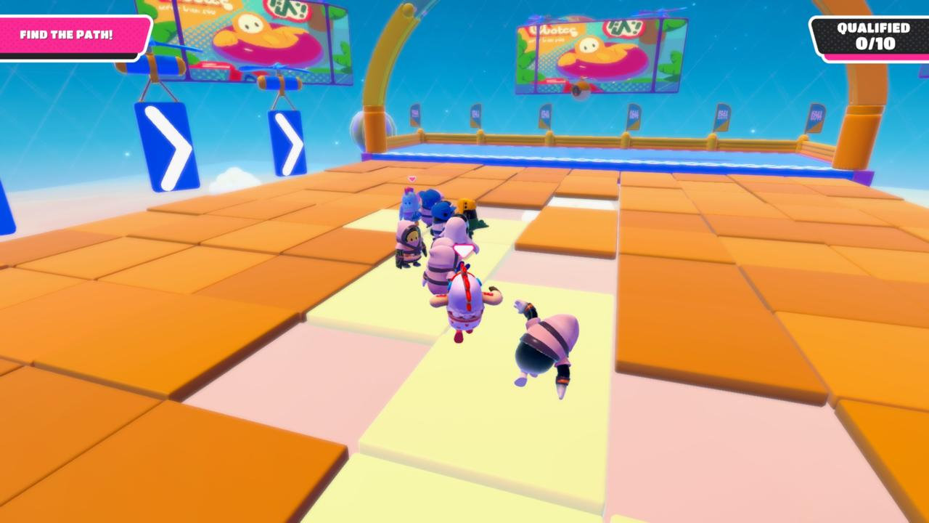



Rhythm Roller/ 게임엔진
1. 게임 플레이 상세(2)
- 플레이어는 상단의 게이지가 차게 되면 디버프와 버프중 한가지를 랜덤하게 얻는다.
시야 감소
보이지 않는 길
목숨 추가
가드
플레이어의 시야를 가리는
안개가 생성된다.
플레이어 바로 앞에 있는 길이 보이지 않는다.
플레이어의 현재 목숨이 늘어난다.
방해물을 부수지 못하고
피했을 경우 닳는 목숨을 한 번
보호해준다.

Slide 13
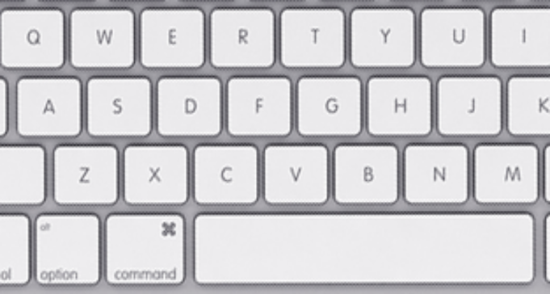

Rhythm Roller/ 게임엔진
2. 조작법
D,F,J,K를 이용하여 레일을 옮겨 다닌다.

Slide 14
Rhythm Roller/ 게임엔진
03 게임요소
03
게임 요소
03
03 게임요소
03

Slide 15
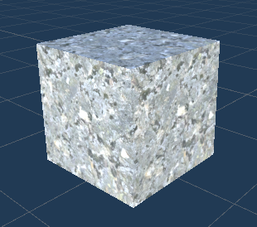
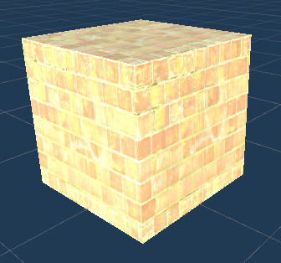
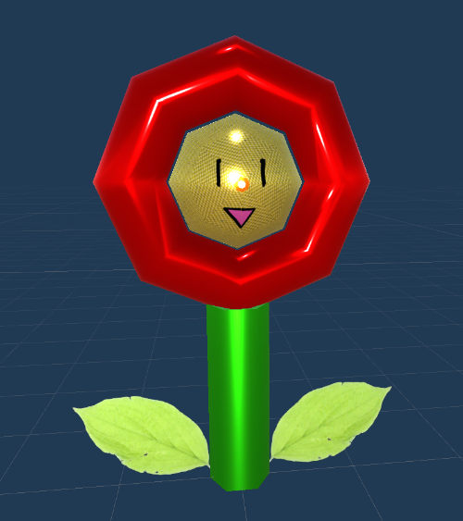
Rhythm Roller/ 게임엔진
1. 물체
바위
벽돌
꽃

Slide 16
Rhythm Roller/ 게임엔진
2. 스테이지
- 스테이지는 곡마다 1개의 스테이지가 존재한다.
블럭들을 주어진 목숨안으로 파괴를 하게 되면 클리어하게 된다.
각 스테이지별로 최고점을 가지고 있다.

Slide 17
Rhythm Roller/ 게임엔진
04
기술 설명

Slide 18
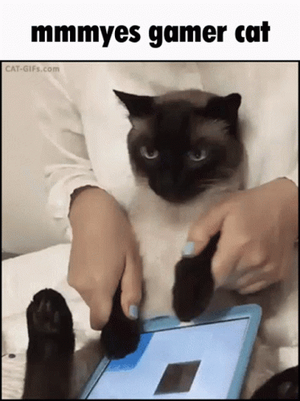
Rhythm Roller/ 게임엔진
1. 노래 싱크에 맞춰서 내려오는 물체
- 물체를 부서야하는 시점이 노래의 박자에 맞춰서 나온다.

Slide 19
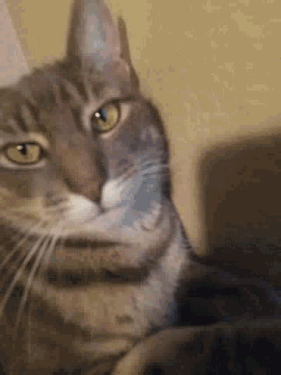
Rhythm Roller/ 게임엔진
2. 시간에 따른 이벤트 발생
- 시간이 지나면서 플레이어에게 메리트와 디메리트를 주는 이벤트가 발생한다.

Slide 20

Rhythm Roller/ 게임엔진
3. 유저에게 가까이 오면 안보이는 물체
유저에게 가까워지면 물체가 투명해진다.
유저는 멀리 보이는 물체를 잘 기억 했다가 피해야한다.

Slide 21
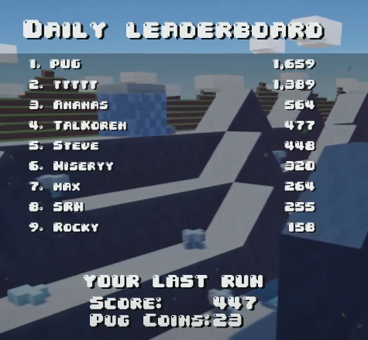
Rhythm Roller/ 게임엔진
4. 로컬 랭킹보드
- 로컬로 게임을 가장 빨리 클리어한 사람의 랭킹을 볼 수 잇는 랭킹 보드 제작
사진 4 터보 포그 3D 랭킹 보드

Slide 22
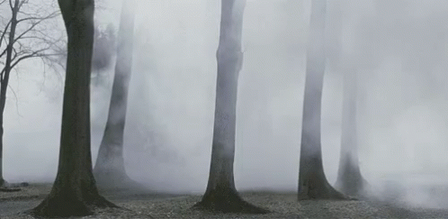
Rhythm Roller/ 게임엔진
5. 유저의 시야를 가리는 이펙트
- 안개혹은 다른 이펙트 효과를 이용하여 유저의 시야를 제한시키는 기술 제작
사진 5

Slide 23
Rhythm Roller/ 게임엔진
05 팀원 역할 분배
06
팀원 역할 분배
05
05 팀원 역할 분배
05

Slide 24
Rhythm Roller/ 게임엔진
팀원 역할 분배
윤장혁 팀장
김호진
양현석
전세희
게임내 이펙트 제작
시간에 따른 이벤트 제작
인 게임 UI
아이템 효과 설정
게임 캐릭터 쉐이더 제작
스테이지 오브젝트 제작
배경 오브젝트 제작
타이틀, 결과 창
노래 싱크에 따른 물체 생성
게임의 기본적인 시스템 제작
스테이지 형태 제작
게임의 기본적인 조작 제작
게임 카메라 이동 제작
유저 가까이 오면 사라지는 물체
안개 효과 제작
로컬 랭킹보드 UI 제작

Slide 25
Rhythm Roller/ 게임엔진
06 개발 일정 계획
07
개발 일정 계획
06
06 개발 일정 계획
06

Slide 26
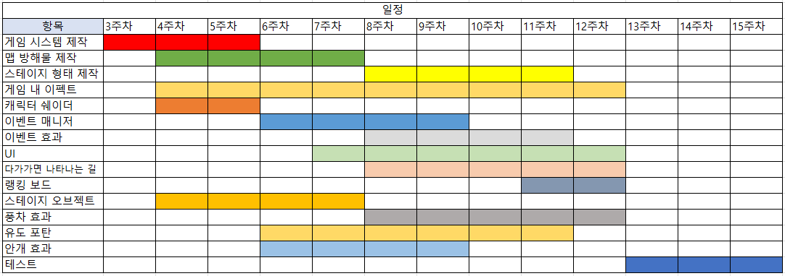
Rhythm Roller/ 게임엔진
개발 일정 계획

Slide 27
Rhythm Roller/ 게임엔진
07 현재 진행사항
08
현재 진행 사항 및 개발 내용
07
07 현재 진행 사항
07

Slide 28
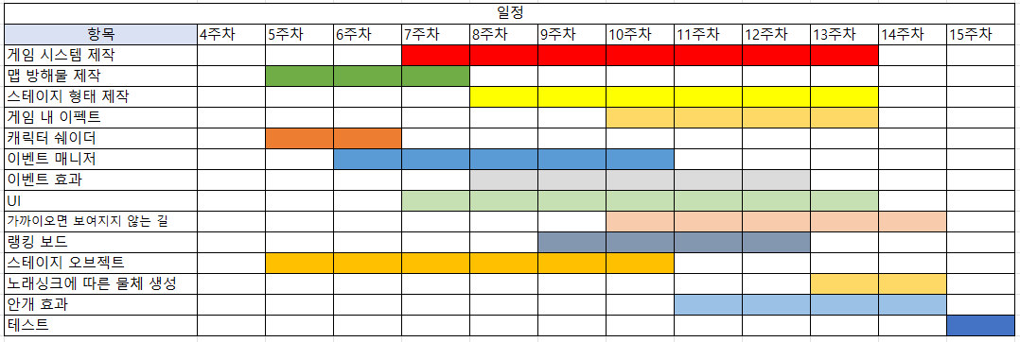
Rhythm Roller/ 게임엔진
07 개발 일정 계획
변경된 개발 일정 계획
팀원 한명이 건강상의 이유로 그만두게 되어 해당 팀원이 담당한 부분을 재분배하는 일정이 있어 변경 되었습니다.
재분배 중 팀내에서 게임에 대해 좀 더 나은 게임을 만들고자 기획을 변경 하여 게임 시스템 제작과 함께 스테이지 형태 제작이 늦춰졌습니다.
기획이 변경됨에 따라 새로운 일정이 추가되었습니다. 기존에 있던 기획들 중 필요 없던 부분은 삭제하였습니다.
07
07

Slide 29
Rhythm Roller/ 게임엔진
개발 내용
Key Input 시스템을 이용하여 움직임 조작
쉐이더 그래프를 이용하여 쉐이더 작성
파티클 시스템과 VFX를 이용하여 이펙트 제작
노래 박자에 맞춰서 오브젝트들이 다가옴
플레이어가 가야하는 길을 미리 만들어 놓는 알고리즘 제작
플레이어에 가까이 가게 되면 안보이게 되는 장애물 제작
플레이어의 시야를 가리는 효과 제작
오토 플레이 기능 제작

Slide 30
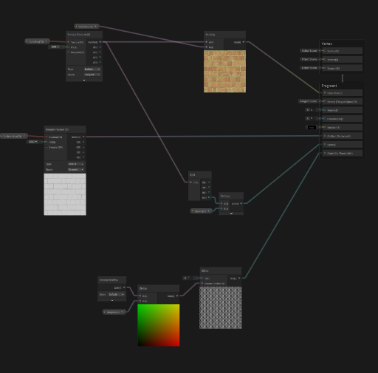
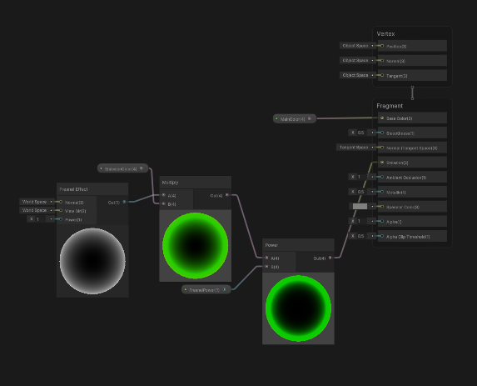
Rhythm Roller/ 게임엔진
개발 내용 추가 설명
쉐이더 그래프를 이용하여 쉐이더 제작

Slide 31
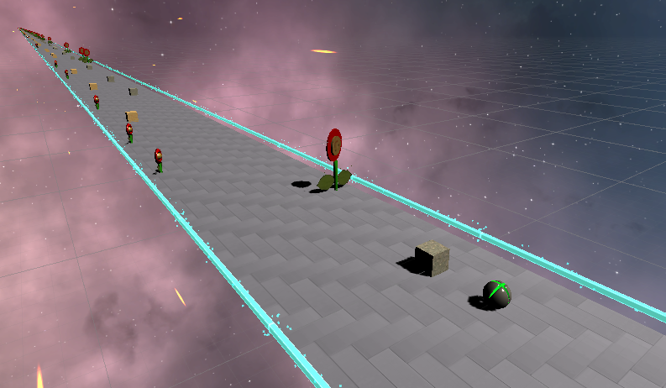
Rhythm Roller/ 게임엔진
개발 내용 추가 설명 – 플레이
플레이어가 앞으로 나아가야하는 길을 만드는 알고리즘 제작

Slide 32

Rhythm Roller/ 게임엔진
개발 내용 추가 설명 – 플레이
오토 플레이를 제작하여 플레이어가 오브젝트가 어떤 형식으로 다가오는 지 확인 할 수 있다.

Slide 33
Rhythm Roller/ 게임엔진
09
일정 수행 결과 및 소감

Slide 34
Rhythm Roller/ 게임엔진
팀원 역할 분배
- 개발 완료된 부분은 취소선으로 표시
윤장혁 팀장
김호진
양현석
전세희
게임내 이펙트 제작
시간에 따른 이벤트 제작
인 게임 UI
아이템 효과 설정
게임 캐릭터 쉐이더 제작
스테이지 오브젝트 제작
배경 오브젝트 제작
타이틀, 결과 창
노래 싱크에 따른 물체 생성
오토 플레이 작성
점수 갱신 시스템 제작
게임의 기본적인 시스템 제작
스테이지 형태 제작
게임의 기본적인 조작 제작
게임 카메라 이동 제작
유저 가까이 오면 사라지는 물체
안개 효과 제작
로컬 랭킹보드 UI 제작

Slide 35
Rhythm Roller/ 게임엔진
소감 및 애로 사항
협업의 어려움을 느낄 수 있었다.
정해진 일정을 정확하게 지키는 일이 어렵다는 점을 느낄 수 있었다.
팀원한명이 건강상의 이유로 나가는 일이 발생하여 어려움을 느꼈다.
중간에 게임의 시스템이 바뀌면서 제작을 하는데 딜레이가 생겼다.

Slide 36
Rhythm Roller/ 게임엔진
Thank you
발표를 들어주셔서
감사합니다 :)

Slide 37
Rhythm Roller/ 게임엔진
출처
이미지 출처
https://store.steampowered.com/app/1137460/ALTF4/ (사진 1)
https://store.steampowered.com/app/1061090/Jump_King/ 사진2
https://tenor.com/view/alin-cat-shaking-shaky-camera-gif-16649696 사진3
https://www.youtube.com/watch?v=DYSqiv-r5Cc&list=PLENI0Xzi0MTfkg_qHHhj7aCY8GwXoMAtW&index=3 사진 4
https://tenor.com/view/foggy-fog-nature-trees-gif-12499540 사진 5
https://www.gamespot.com/articles/fall-guys-beginners-guide-how-to-win-every-round/1100-6480981/ 폴가이즈 이미지
그외 이미지 자체제작
개발 깃허브 주소
https://github.com/TokiMaki/Game_Engine

